Slide 1

Modul 6
KOMMUNIKATION, SAMARBEJDE
& SERVICE
www.foodecocultureedu.eu

Slide 2
INDHOLDSFORTEGNELSE
01
Introduktion og læringsmål
02
Kommunikation og historiefortælling i fødevaresystemer
03
Samarbejde på tværs af uddannelse, industri og samfund
04
Servicebaseret læring og samfundsengagement
05
Konklusion/opsummering

Slide 3
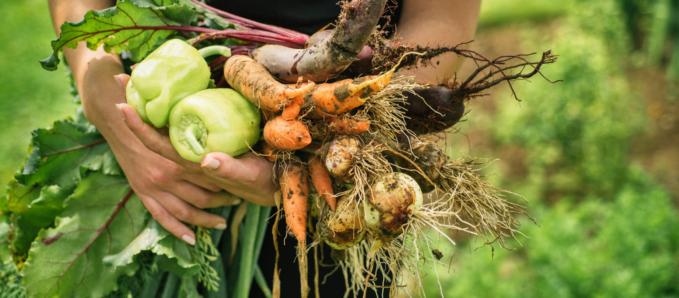
01
INDLEDNING

Slide 4

EMNE
Dette modul fokuserer på den rolle, som kommunikation, samarbejde og service spiller i udformningen af nutidens fødevaresystemer og fødevareundervisning. Deltagerne undersøger, hvordan mad formidles gennem kultur, fortællinger og hverdagspraksis, og hvordan disse budskaber påvirker værdier, adfærd og beslutningstagning. Modulet undersøger også samarbejdsbaserede tilgange, der samler videregående uddannelser, erhvervslivet og lokalsamfund for at tackle udfordringer relateret til mad. Gennem servicebaseret læring og eksempler fra virkeligheden overvejer deltagerne, hvordan viden kan skabes i fællesskab og deles for at understøtte mere inkluderende, bæredygtige og socialt ansvarlige fødevaresystemer.

Slide 5
Læringsmål
Fokus: Hvordan kommunikations- og samarbejdsformer præger fødevaresystemer, uddannelse og service i lokalsamfundet, erhvervslivet og de videregående uddannelser.
Læringsmål
Ved afslutningen af dette modul vil deltagerne være i stand til at:
Forklare, hvilken rolle kommunikation og samarbejde spiller i skabelsen af inkluderende, bæredygtige fødevaresystemer.
Analysere, hvordan servicebaseret læring og samfundsengagement styrker resultaterne af fødevareundervisningen.
Anvende samarbejdsbaserede tilgange til virkelige udfordringer inden for fødevarer, gæstfrihed og lokalsamfund.
Reflektere over deres egne kommunikationspraksisser, når de arbejder på tværs af discipliner, kulturer og sektorer.

Slide 6

02
Kommunikation og historiefortælling i fødevaresystemer
Notes:
I dette afsnit gennemgår vi:
Mad som en form for kommunikation knyttet til kultur, identitet og erindring – kort indledning (1 slide)
Hvordan madhistorier former værdier, adfærd og opfattelser af bæredygtighed
Forskelle i, hvordan mad kommunikeres på tværs af kulturer, sektorer og discipliner
Hvem skaber fortællinger om mad, og hvis stemmer mangler eller marginaliseres
Markedsføringens, mediernes og de digitale platformes rolle i at forme forståelsen af mad
Etiske ansvar i madkommunikation, herunder gennemsigtighed og tillid
https://www.fao.org/home/en – identitet og kultur
https://www.slowfood.com – storytelling
https://food.ec.europa.eu/horizontal-topics/farm-fork-strategy_en - kommunikation
https://www.foodethicscouncil.org – kommunikation
https://ich.unesco.org – Etik
https://civileats.com – Etik

Slide 7
Mad som en form for kommunikation
Mad fungerer som en form for kommunikation, der formidler kulturel betydning, sociale værdier og kollektiv hukommelse. Ud over at give næring til kroppen afspejler mad historien, traditionerne og de økologiske relationer hos de mennesker, der producerer og forbruger den. Måltider, madvaner og ritualer kommunikerer identitet, tilhørsforhold og sociale relationer inden for samfundene.
Denne kommunikative rolle, som mad spiller, anerkendes af FN's Levnedsmiddel- og Landbrugsorganisation, der bemærker, at mad er "et stærkt udtryk for kulturel identitet, fællesskabsbånd og forfædres visdom". Traditionelle retter og lokalt tilpassede ingredienser bærer betydninger, der er gået i arv gennem generationer, og bidrager til kulturarven og modstandsdygtigheden inden for fødevaresystemerne. At forstå mad som kommunikation tilskynder eleverne til ikke kun at overveje, hvad der spises, men også hvordan, hvorfor, hvor og med hvem maden deles, og hvordan disse vaner former værdier, adfærd og sociale strukturer.

Slide 8
Hvordan madhistorier former værdier
Fremhæve traditioner, arv og kulturel kontinuitet
Historier om mad påvirker folks opfattelse af, hvad mad betyder, og hvorfor den er vigtig. Disse fortællinger omfatter historier om oprindelse, produktionsmetoder, kulturelle traditioner og etiske værdier. Gennem fortællinger fremstilles mad ofte som mere end blot et produkt, idet den knyttes til forestillinger om kvalitet, ansvarlighed og identitet.
Fortællinger om mad former værdier ved at:
Fremhæve bæredygtighed, miljøhensyn og biodiversitet
Koble mad til sundhed, velvære og livsstilsvalg
Skabe følelsesmæssige bånd gennem minder, steder og mennesker

Slide 9
Madhistorier og adfærd
Madhistorier påvirker også adfærd og daglige beslutninger. Den måde, mad beskrives, promoveres og deles på, påvirker, hvad folk vælger at købe, spise og støtte. Fortællinger kan tilskynde til bestemte vaner, såsom at vælge lokale fødevarer, undgå spild eller støtte småproducenter.
Fortællinger om mad kan:
Påvirke købs- og forbrugsvalg
Forme holdninger til bæredygtig og etisk mad
Opbygge eller mindske tilliden til fødevareproducenter og institutioner
Normalisere visse kostvaner, mens andre marginaliseres
Samtidig kan fortællinger om mad forenkle komplekse fødevaresystemer. Der er behov for kritisk engagement for at forstå, hvis interesser der repræsenteres, og hvis der mangler.

Slide 10
Slow Food: Historiefortælling til fremme af bæredygtige fødevaresystemer
Slow Food er en international bevægelse, der bruger historiefortælling som et centralt redskab til at fremme bæredygtige, kulturelt forankrede fødevaresystemer. Slow Food blev grundlagt i Italien og udfordrer den industrialiserede fødevareproduktion ved at fremhæve sammenhængen mellem mad, kultur, mennesker og miljø. Slow Food fremmer mad, der er:
Gennem historier om traditionelle fødevarer, lokale producenter og truede ingredienser øger Slow Food bevidstheden om tab af biodiversitet, kulturel erosion og miljøpåvirkning. Dens tilgang til historiefortælling opfordrer forbrugerne til at se valg af fødevarer som etiske og politiske handlinger snarere end rent personlige præferencer.
Ren – produceret på måder, der beskytter økosystemer og biodiversitet
God – af høj kvalitet, smagfuld og kulturelt meningsfuld
Fair – respektfuld over for producenter, arbejdere og lokale økonomier

Slide 11
Forskelle i madkommunikation på tværs af kulturer
Mad opfattes forskelligt på tværs af kulturer og afspejler forskellige historier, værdier, trossystemer og forhold til jorden og ressourcerne. Den kulturelle kontekst har stor indflydelse på, hvordan mad beskrives, værdsættes og deles, samt på hvad der betragtes som passende eller ønskværdig adfærd i forbindelse med mad. På tværs af kulturer kan måden, hvorpå mad opfattes, variere med hensyn til:
Den betydning, der tillægges tradition, ritualer og fælles måltider
Madens rolle i religiøse eller spirituelle praksisser
Holdninger til dyr, planter og det naturlige miljø
Betydningen af gæstfrihed, festligheder og omsorg
I nogle kulturer fokuserer madkommunikation for eksempel på deling, sæsonbestemthed og respekt for forfædrene, mens den i andre kulturer kan lægge vægt på bekvemmelighed, individuelle valg eller innovation. Der kan opstå misforståelser, når madkommunikation ikke tager højde for den kulturelle kontekst, især inden for uddannelse, politik eller internationale fødevaresystemer.

Slide 12
Forskelle på tværs af sektorer og fagområder
Der kommunikeres også forskelligt om mad på tværs af sektorer og akademiske discipliner. Hver sektor indrammer mad i henhold til sine egne mål, sprog og prioriteter, hvilket kan føre til både muligheder og spændinger inden for fødevaresystemerne. Kommunikation om mad varierer på tværs af:
Uddannelse, som ofte fokuserer på viden, færdigheder og kritisk tænkning
Industri og markedsføring, som lægger vægt på branding, forbrugerappel og salg
Politik og styring, som prioriterer regulering, sikkerhed og folkesundhed
Videnskab og ernæring, som fokuserer på data, evidens og målbare resultater
Samfundet og civilsamfundet, som fremhæver levet erfaring, adgang og social retfærdighed
Disse forskellige tilgange kan resultere i modstridende budskaber om sundhed, bæredygtighed og ansvar. At forstå faglige og sektorielle forskelle hjælper eleverne med at kommunikere mere effektivt, samarbejde på tværs af grænser og kritisk vurdere fødevarerelateret information fra flere kilder.

Slide 13

Hvem skaber fortællinger om mad?
Fortællinger om mad opstår ikke ved en tilfældighed. De skabes, udvælges og spredes af bestemte aktører med specifikke interesser, ressourcer og indflydelse.
Nøglespørgsmål: Hvem har magten til at fortælle madhistorier?
Typiske skabere af fortællinger er:
Fødevarevirksomheder og -brands
Marketingbureauer og annoncører
Medieorganisationer og madjournalister
Regeringer og politiske organer
Akademiske og videnskabelige institutioner
Disse aktører har ofte adgang til platforme, finansiering og synlighed. Derfor har deres perspektiver en tendens til at dominere den offentlige debat om mad og forme opfattelsen af, hvad der anses for normalt, ønskeligt, sikkert eller bæredygtigt.

Slide 14
Hvilke stemmer mangler eller bliver marginaliseret?
Kommunikationen om fødevarer er præget af mange stemmer, og der er en stigende anerkendelse af værdien af perspektiver, der tidligere har været mindre synlige. At inddrage erfaringer fra virkeligheden og lokal viden bidrager til at skabe rigere og mere afbalancerede fortællinger om fødevarer. Vigtige perspektiver omfatter:
Småbønder og fødevareproducenter
Migrerende og uformelle fødevarearbejdere
Indfødte og bærere af traditionel viden
Lavindkomstgrupper med erfaringer med fødevareusikkerhed
Kvinder og minoritetsgrupper inden for fødevarearbejdsmarkederne
Når disse stemmer inddrages, afspejler historierne om fødevarer bedre de sociale, miljømæssige og økonomiske realiteter i fødevaresystemerne. Uafhængige medieplatforme om fødevarer, såsom Civil Eats, støtter en mere inkluderende og gennemsigtig kommunikation om fødevarer ved at sætte fokus på fællesskab, arbejdskraft og retfærdighed.

Slide 15
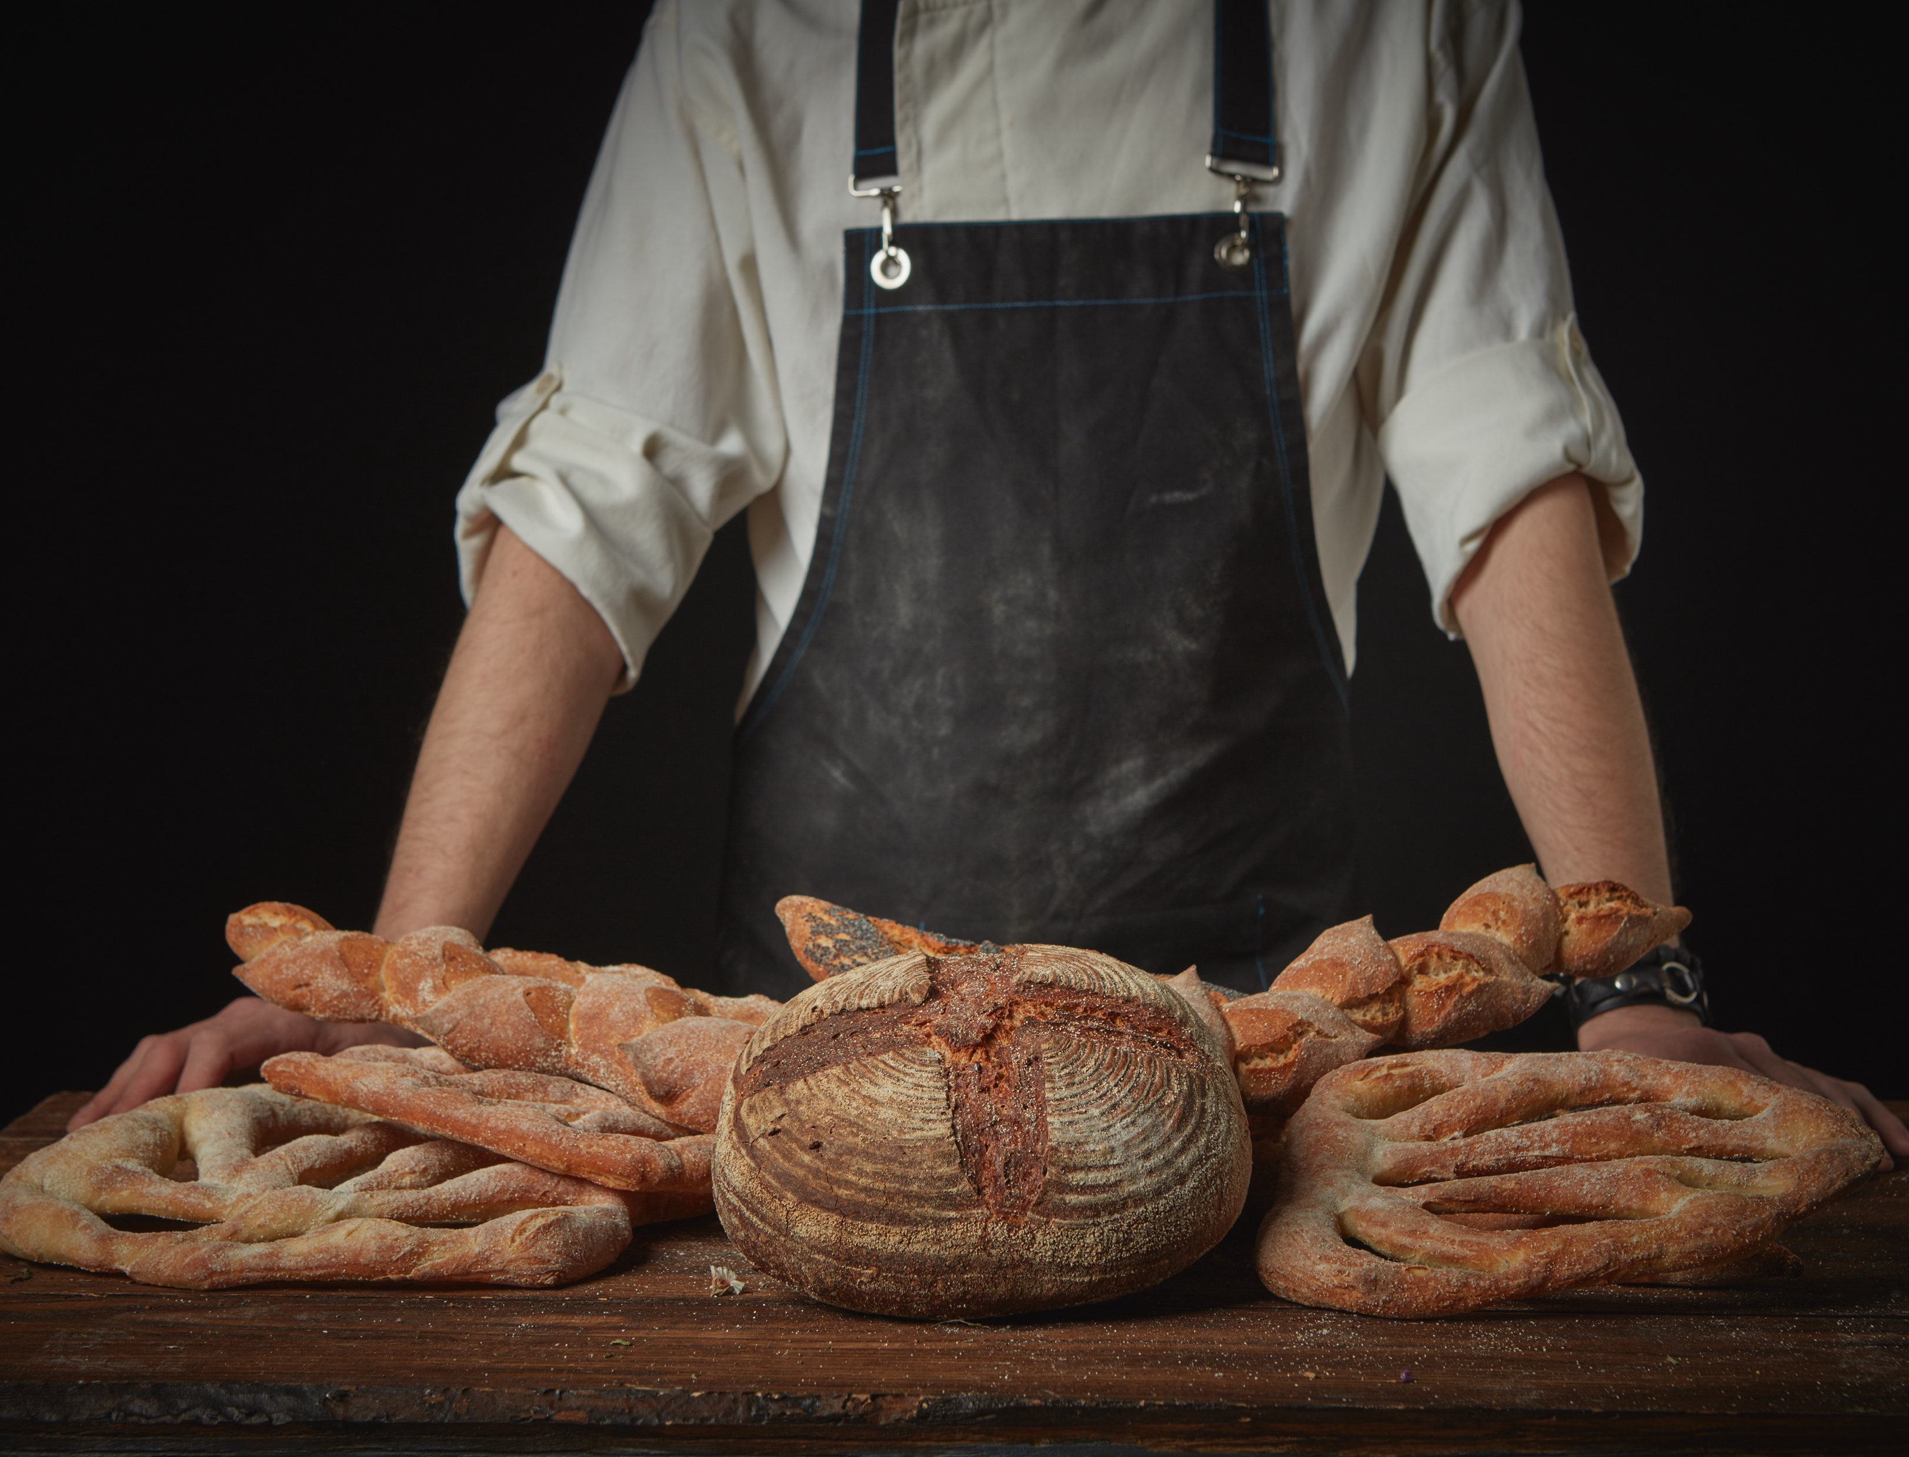
Markedsføring spiller en vigtig rolle i forhold til, hvordan fødevarer opfattes og værdsættes. Gennem reklamer, emballage, branding og kampagner præsenteres fødevarer ofte på en forenklet og tiltalende måde, der påvirker forbrugernes opfattelse. Markedsføring fremhæver typisk følgende ved fødevarer:
Fremhæve smag, bekvemmelighed og livsstilsappel
Brug af påstande om sundhed, friskhed eller bæredygtighed
Skabe følelsesmæssige bånd gennem billeder og historiefortælling
Disse budskaber påvirker, hvad forbrugerne stoler på og vælger, hvilket gør markedsføring til en magtfuld faktor inden for fødevaresystemerne.
Markedsføring og budskaber om fødevarer

Slide 16
Medierne og fremstillingen af mad
Medierne, herunder tv, trykte medier og onlinejournalistik, er med til at forme offentlighedens forståelse af fødevareproblematikker. Mediedækningen har indflydelse på, hvordan emner som ernæring, bæredygtighed, fødevaresikkerhed og innovation diskuteres og prioriteres. Den måde, hvorpå fødevarehistorier udvælges og fremstilles, har betydning for, hvilke problemstillinger der får opmærksomhed, og hvilke der overses. Mediernes fremstilling af fødevarer kan:
Øge bevidstheden om udfordringer og løsninger i fødevaresystemet
Form den offentlige debat og opinion om fødevarerelaterede emner
Forenkle komplekse emner, så de passer til nyhedsformater eller trends

Slide 17
Digitale platforme og etisk kommunikation
Digitale platforme har revolutioneret kommunikationen om mad ved at muliggøre hurtigere deling og bredere deltagelse. Sociale medier, blogs og videoplatforme giver mærker, undervisere, influencere og fællesskaber mulighed for at kommunikere direkte med publikum, hvilket øger synligheden af mangfoldige madhistorier og -oplevelser. Disse platforme spiller en vigtig rolle i udformningen af kostvaner, tendenser og forbrugeradfærd, samtidig med at de understøtter læring, dialog og offentlig engagement omkring fødevaresystemer. På europæisk plan fremhæver Europa-Kommissionens "Fra jord til bord"-strategi vigtigheden af klar, gennemsigtig og troværdig kommunikation for at hjælpe borgerne med at træffe informerede og bæredygtige valg om mad.

Slide 18

Etiske ansvar i fødevarekommunikation
Effektiv kommunikation om fødevarer er vigtig, ikke kun for klarhedens skyld, men også for retfærdighed og tillid. Etisk kommunikation indebærer, at man er åben om kilder, produktionsmetoder og værdier og undgår vildledende påstande eller overdrivelser. Det betyder også, at man anerkender den indflydelse, budskaber kan have på folks valg, kulturer og trivsel. Når kommunikatører handler ansvarligt, styrker de tilliden mellem producenter, forbrugere og samfundet som helhed og bidrager til mere velinformerede og inkluderende fødevaresystemer.

Slide 19

VIDEO – Digital madfortælling og markedsføring
Denne video undersøger, hvordan storytelling styrker markedsføringen af fødevarer ved at hjælpe brands med at skabe en følelsesmæssig forbindelse til publikum, fremhæve værdier og traditioner og gøre produkterne mindeværdige. Den illustrerer, hvordan digital storytelling bruges til at dele fortællinger om madkultur, produktion og brandidentitet – nøglekompetencer for at forstå moderne kommunikation om mad.

Slide 20

Anbefalet podcast om kommunikation om fødevarer
“Food for Europe” er en europæisk podcastserie, der udforsker mad, landbrug, bæredygtighed og politik i hele EU. Gennem interviews med nøglepersoner inden for det europæiske landbrug diskuterer denne podcast, hvordan fødevaresystemer kommunikeres, hvordan politik og offentlige fortællinger udvikler sig, og hvordan bæredygtige omstillinger formes på tværs af forskellige regionale kontekster.
Hver episode giver indblik i aktuelle udviklinger inden for fødevaresystemet, herunder digital kommunikation, forbrugerinddragelse og de værdier, der præger de europæiske fortællinger om mad.

Slide 21
03
Samarbejde på tværs af uddannelsessektoren, erhvervslivet og lokalsamfundet
Notes:
Hvorfor udfordringerne i fødevaresystemet kræver samarbejde på tværs af sektorer
Roller inden for fødevareundervisning, hotel- og restaurationsbranchen, industrien og lokalsamfundene
Samarbejde på tværs af discipliner som fødevarer, kultur, bæredygtighed og erhvervsliv
Samskabelse med producenter, køkkener, fødevarecentre og lokalsamfundsinitiativer
Kommunikation, tillid og magt i fødevarerelaterede partnerskaber
FAO – Fødevaresystemer og partnerskaber https://www.fao.org/
Fødevaresystemer og bæredygtighed https://food.ec.europa.eu
EIT Food – Uddannelses- og innovationspartnerskaber https://www.eitfood.eu
RUN-EU (Regional University Network – Europe) https://run-eu.eu
European Network of Living Labs (ENoLL) https://enoll.org
Food Ethics Council https://www.foodethicscouncil.org

Slide 22
Hvorfor udfordringerne i fødevaresystemet kræver samarbejde
Udfordringerne i fødevaresystemet er komplekse og indbyrdes forbundne. Spørgsmål som klimaforandringer, fødevareusikkerhed, folkesundhed, tab af biodiversitet og arbejdsforhold går på tværs af produktion, forarbejdning, distribution, forbrug og affald. Disse udfordringer er præget af miljømæssige, sociale, kulturelle og økonomiske faktorer, hvilket betyder, at de ikke kan løses effektivt af en enkelt organisation eller sektor, der arbejder alene.
Samarbejde er derfor afgørende for at udvikle bæredygtige og inkluderende fødevaresystemer. Ved at arbejde på tværs af sektorer kan forskellige former for viden, ekspertise og erfaring samles for at løse problemerne på en mere holistisk måde. FN's Fødevare- og Landbrugsorganisation fremhæver partnerskaber som en central mekanisme til at styrke fødevaresystemerne, forbedre modstandsdygtigheden og støtte langsigtet bæredygtighed.

Slide 23
Fødevaresystemer omfatter en lang række aktører, herunder producenter, forarbejdningsvirksomheder, detailhandlere, undervisere, politiske beslutningstagere og forbrugere. Hver aktør opererer inden for forskellige rammer og med forskellige prioriteter, hvilket kan føre til fragmenterede tilgange, hvis samarbejdet er begrænset. Samarbejdsbaserede fødevaresystemer har til formål at:
Afstemme miljømæssige, sociale og økonomiske mål
Forbinde politiske rammer med praksis i marken
Støtte et fælles ansvar for resultaterne af fødevaresystemet
På europæisk plan fremmes integrerede tilgange til fødevaresystemer af Europa-Kommissionen, især gennem initiativer, der knytter fødevarepolitik sammen med bæredygtighed, sundhed og uddannelse. Samarbejde bidrager til at sikre, at beslutninger vedrørende fødevaresystemer er sammenhængende, koordinerede og imødekommer lokale og regionale behov.
Samarbejde inden for fødevaresystemer

Slide 24
Uddannelsens, industriens, hotel- og restaurationsbranchens og lokalsamfundenes roller
Forskellige sektorer spiller hver deres særskilte, men komplementære rolle inden for samarbejdsbaserede fødevaresystemer. Videregående uddannelsesinstitutioner spiller en central rolle i at skabe viden, udvikle kompetencer og fremme kritisk refleksion over fødevarerelaterede udfordringer. De fungerer også som rammer, hvor tværfaglig og anvendt læring kan finde sted.
Industri- og hotel- og restaurationssektoren påvirker fødevaresystemerne gennem indkøbsbeslutninger, innovation og dagligdags praksis, der former forbrugsmønstre. Lokalsamfundene bidrager med vigtig livserfaring, kulturel viden og indsigt i adgang, retfærdighed og social påvirkning. Et effektivt samarbejde anerkender værdien af alle disse roller og understøtter dialogen mellem akademiske, professionelle og samfundsmæssige perspektiver.

Slide 25
Tværfagligt samarbejde
Udfordringerne i fødevaresystemet ligger i krydsfeltet mellem flere discipliner, herunder fødevarevidenskab, kultur, bæredygtighed, erhvervsliv, sundhed og politik. Tværfagligt samarbejde gør det muligt at tackle komplekse problemer fra forskellige vinkler og mindsker risikoen for snævre eller tekniske løsninger, der overser de sociale og kulturelle dimensioner.
Tværfagligt samarbejde understøtter:
En bredere forståelse af fødevaresystemets indvirkning
Integration af videnskabelig, kulturel og økonomisk viden
Stærkere bånd mellem forskning, uddannelse og praksis
Europæiske initiativer som EIT Food og RUN-EU fremmer aktivt tværfaglig læring og partnerskaber mellem uddannelsessektoren, industrien og regionale interessenter.

Slide 26
Samskabelse med aktører i fødevaresystemet
Samskabelse henviser til samarbejdsprocesser, hvor løsninger udvikles i fællesskab af flere aktører i stedet for at blive leveret af eksperter alene. I fødevaresystemer involverer samskabelse ofte producenter, køkkener, fødevarecentre, undervisere, forskere og lokalsamfundsorganisationer, der arbejder sammen om at løse fælles udfordringer. Netværk som European Network of Living Labs støtter samskabelse ved at muliggøre eksperimenter og samarbejde i virkelige omgivelser og dermed knytte innovation sammen med dagligdags madvaner. Samskabende tilgange støtter:
Løsninger, der er lokalt relevante og kontekstspecifikke
Gensidig læring og vidensudveksling
Større tillid, ejerskab og langsigtet effekt

Slide 27
Et vellykket samarbejde inden for fødevaresystemer afhænger af målrettet og inkluderende kommunikation. Partnerskaber samler ofte aktører fra uddannelsessektoren, erhvervslivet, hotel- og restaurationsbranchen, politik og lokalsamfund, som hver har forskellige prioriteter, sprog og arbejdsmetoder. Uden omhyggelig kommunikation kan samarbejdet blive fragmenteret eller domineret af et enkelt perspektiv.
Effektiv kommunikation i partnerskaber indebærer klarhed om mål, roller og forventninger samt åbenhed over for dialog og feedback. Det kræver også, at man anerkender, at ikke al viden udtrykkes på samme måde. Teknisk ekspertise, kulturel viden og livserfaring bidrager alle til et meningsfuldt samarbejde. Når kommunikationen er respektfuld og gennemsigtig, bidrager det til at understøtte et langsigtet samarbejde.
Kommunikation og tillid i fødevarepartnerskaber

Slide 28
Tillid, magt og deltagelse
Tillid er centralt i samarbejdet om fødevaresystemet, men den opstår ikke automatisk. Magtubalance i forbindelse med finansiering, institutionel status eller faglig ekspertise kan påvirke, hvem der bliver hørt, hvem der træffer beslutninger, og hvis viden der prioriteres. Hvis disse dynamikker ikke anerkendes, risikerer samarbejdet at forstærke eksisterende uligheder.
Inkluderende partnerskaber reflekterer aktivt over magt og deltagelse. Dette kan indebære at dele beslutningstagningen, skabe rum for lokalsamfundets stemmer og værdsætte erfaringsbaseret viden på lige fod med akademisk eller faglig ekspertise. Når tillid opbygges gennem retfærdig deltagelse og gensidig respekt, bliver samarbejdet mere retfærdigt og mere effektivt i forhold til at tackle udfordringerne i fødevaresystemet.

Slide 29
Etiske tilgange til partnerskaber inden for fødevaresystemet
Etisk refleksion understøtter et stærkere og mere ansvarligt samarbejde i fødevaresystemer. Etiske tilgange tilskynder partnere til at overveje spørgsmål om retfærdighed, gennemsigtighed, ansvar og langsigtede konsekvenser, især når de arbejder på tværs af sektorer eller med lokalsamfund.
Organisationer som Food Ethics Council understreger vigtigheden af etisk tænkning i fødevarerelateret beslutningstagning og partnerskaber. I stedet for at tilbyde faste regler understøtter etiske rammer en løbende refleksion over, hvordan samarbejdet foregår, hvem der drager fordel af det, og hvordan relationerne kan forbedres. Ved at indarbejde etisk bevidsthed i kommunikation og udformning af partnerskaber er samarbejdsbaserede fødevareinitiativer bedre rustet til at skabe tillid, dele ansvar og støtte bæredygtige og socialt ansvarlige fødevaresystemer.

Slide 30

FoodSHIFT 2023
FoodSHIFT 2030 er et EU-finansieret initiativ, der samler universiteter, fødevarevirksomheder, lokale myndigheder, civilsamfundsorganisationer og borgere med det formål at fremme en bæredygtig omstilling af fødevaresystemet i hele Europa.
Projektet bruger fødevarer som et fælles udgangspunkt for at tackle udfordringer såsom sund kost, madspild og miljøpåvirkning. Samarbejdet foregår gennem levende laboratorier, pilotprojekter og lokalsamfundsbaserede aktiviteter, hvor viden skabes i fællesskab i stedet for at blive overført i én retning. FoodSHIFT 2030 viser, hvordan partnerskaber på tværs af uddannelsessektoren, industrien og lokalsamfundene kan støtte innovation, der er lokalt relevant og samtidig i tråd med bredere bæredygtighedsmål.

Slide 31
Deltagerrefleksion – Samarbejde i fødevaresystemer
Overvej, hvilken rolle samarbejde spiller i håndteringen af udfordringerne i fødevaresystemet.
Hvilke sektorer eller fagområder mener du er vigtigst at inddrage, når man arbejder med bæredygtighed inden for fødevarer?
Hvordan kan magt, ressourcer eller ekspertise påvirke samarbejdet mellem partnere?
Hvilke færdigheder har du brug for for at kommunikere effektivt og opbygge tillid, når du arbejder med lokalsamfund eller partnere i industrien?
Hvordan kan samarbejde forbedre både læringsresultater og den virkelige verdens indflydelse?
Deltagerne opfordres til at knytte disse spørgsmål til deres egne studier, faglige interesser eller lokale fødevaresammenhænge.

Slide 32
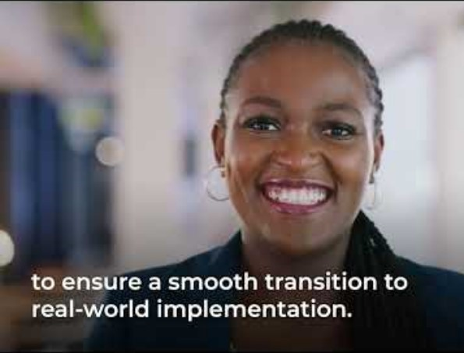
Partnerskaber og samarbejde i fødevaresystemer
Denne korte video fra FN's Levnedsmiddel- og Landbrugsorganisation undersøger, hvorfor samarbejde og partnerskaber er afgørende for opbygningen af bæredygtige og modstandsdygtige fødevaresystemer. Den fremhæver, hvordan forskellige aktører bidrager med viden, ressourcer og erfaring til at tackle fælles udfordringer.
Foreslået brug:
Se videoen og find et eksempel på, hvordan samarbejde giver bedre resultater end at arbejde alene.

Slide 33
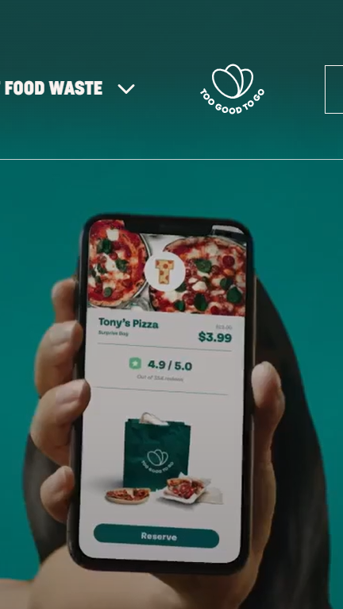
Too Good To Go
Too Good To Go er en europæisk virksomhed med socialt fokus, der blev grundlagt i Danmark, og som arbejder for at reducere madspild i hele fødevareforsyningskæden. Virksomheden er aktiv i mange EU-lande og samarbejder med fødevareforhandlere, virksomheder inden for hotel- og restaurationsbranchen, lokale myndigheder og forbrugere.
https://www.toogoodtogo.com/en-us
Klik for at læse
Notes:
Kommunikation
Bruger klare, tilgængelige budskaber til at øge bevidstheden om madspild og dets miljøpåvirkning
Formidler komplekse bæredygtighedsspørgsmål gennem enkle hverdagsgøremål
Bruger digital storytelling, kampagner og data til at ændre forbrugernes adfærd
Samarbejde
Arbejder sammen med restauranter, caféer, supermarkeder, bagerier og fødevareproducenter
Indgår partnerskaber med lokale myndigheder, skoler og NGO'er for at øge indflydelsen
Afstemmer forretningsmål med sociale og miljømæssige værdier
Service
Tilbyder en praktisk service, der gavner virksomheder, forbrugere og miljøet
Støtter lokale fødevarevirksomheder ved at reducere affald og genvinde værdi

Slide 34
04
Servicebaseret læring og samfundsengagement
Notes:
I dette afsnit gennemgår vi:
Mad er et naturligt udgangspunkt for servicebaseret læring, fordi det er lokalt, socialt og fælles
Servicebaserede madprojekter forbinder uddannelse med hverdagspraksis såsom dyrkning, madlavning, indkøb og spisning
Læringen er stærkest, når eleverne arbejder sammen med fødevaresamfund (producenter, kokke, markeder, NGO'er) i stedet for at optræde som udefrakommende eksperter
Madbaseret engagement sætter fokus på spørgsmål om adgang, retfærdighed, bæredygtighed og kulturel viden
Etisk engagement i mad kræver respekt for lokal viden, arbejdskraft og levet erfaring
https://education.ec.europa.eu – service learning i videregående uddannelsesinstitutioner
https://www.unesco.org – samfundsengagement
https://www.foodsystemsjournal.org – service learning inden for hotel- og restaurationsbranchen
https://sustainablefoodtrust.org – madprojekter og samskabelse
https://foodpolicynetworks.org – madprojekter og samskabelse
https://www.oecd.org/education – samfundsengagement
https://enoll.org – Living Labs
https://jpi-urbaneurope.eu – samskabelse/Living Labs

Slide 35
Mad som udgangspunkt for servicebaseret læring
Mad er et meget effektivt udgangspunkt for servicebaseret læring, fordi det er lokalt, socialt og fælles. Alle har med mad at gøre i dagligdagen, hvilket gør fødevaresystemer umiddelbart relevante for studerende på tværs af fagområder. Mad forbinder personlige oplevelser med bredere samfundsmæssige spørgsmål og knytter hverdagspraksis sammen med spørgsmål om bæredygtighed, sundhed, kultur og retfærdighed.
I de videregående uddannelser bruger servicebaseret læring engagement i den virkelige verden til at uddybe den akademiske forståelse og den samfundsmæssige bevidsthed. Madbaserede projekter giver de studerende mulighed for at forbinde teori med praksis, samtidig med at de udvikler færdigheder inden for kommunikation, samarbejde og refleksion. Den europæiske politik for videregående uddannelse anerkender i stigende grad servicebaseret læring som en måde at styrke forholdet mellem universiteterne og samfundet på, hvilket afspejles i initiativer, der støttes af Europa-Kommissionen.

Slide 36
At forbinde læring med dagligdags madvaner
Servicebaserede madprojekter forbinder akademisk læring med hverdagspraksis såsom dyrkning, madlavning, indkøb, distribution og spisning af mad. Disse aktiviteter skaber virkelige rammer, hvor eleverne kan observere, hvordan fødevaresystemer fungerer i praksis. Forskning inden for hotel- og restaurationsbranchen og madundervisning viser, at læringen styrkes, når eleverne interagerer direkte med virkelige madmiljøer, som beskrevet i anvendt forskning, der er offentliggjort i Food Systems Journal. Engagement i hverdagsmadvaner hjælper eleverne med at forstå:
Hvordan mad produceres, tilgås og værdsættes lokalt
De færdigheder, den arbejdskraft og den beslutningstagning, der er forbundet med arbejde med mad
De kulturelle betydninger, der knytter sig til madpraksis

Slide 37
Læring med fødevaresamfund
Servicebaseret læring er mest effektiv, når de lærende samarbejder med lokalsamfundene inden for fødevareområdet i stedet for at optræde som udefrakommende eksperter. Fødevareproducenter, kokke, markedsarrangører, NGO’er og ansatte i fødevarebranchen besidder værdifuld viden, der er forankret i erfaring og praksis.
Denne tilgang understøtter:
Gensidig læring og vidensudveksling
Anerkendelse af levet erfaring som ekspertise
Stærkere relationer baseret på tillid og respekt
Organisationer som UNESCO fremhæver samfundsengagement som et centralt princip i uddannelse for bæredygtig udvikling.

Slide 38
Mad, engagement, adgang og retfærdighed
Servicebaseret læring med fokus på mad sætter fokus på sociale problemer, der ofte er skjult i det daglige forbrug. Arbejdet med madfællesskaber hjælper de studerende med at forstå udfordringerne i forbindelse med adgang til sund mad, fødevareusikkerhed, arbejdsforhold, miljømæssig bæredygtighed og beskyttelse af kulturel viden om mad. Gennem denne form for engagement forbinder de studerende deres akademiske studier med virkelige sociale og miljømæssige problemstillinger. Organisationer som OECD fremhæver civilt engagement i uddannelsen som en vigtig vej til udvikling af social ansvarlighed og aktivt medborgerskab.
Ulig adgang til mad og ressourcer
Miljøpåvirkninger fra fødevareproduktion og affald
Fødevarers rolle i kulturel identitet og samfundets modstandsdygtighed
Strukturelle uligheder inden for fødevaresystemer

Slide 39
Samskabelse i fødevareprojekter og levende laboratorier
Mange service-læringsinitiativer inden for fødevareområdet anvender samskabelsesmetoder, hvor viden og løsninger udvikles i fællesskab i stedet for at blive leveret af institutioner alene. Fælleskøkkener, fødevarecentre, byhaver og lokale fødevarenetværk fungerer ofte som rum for fælles læring og eksperimentering.
Living Labs tilbyder en struktureret ramme for denne type engagement. Netværk som European Network of Living Labs og initiativer støttet af JPI Urban Europe fremmer samskabelse i virkelige omgivelser, herunder fødevaresystemer og bæredygtighed i byerne.

Slide 40
Etisk refleksion er afgørende i servicebaseret madundervisning. Arbejdet med madfællesskaber kræver respekt for lokal viden, arbejdskraft, tid og livserfaring. Uden omhyggelig opmærksomhed på etiske aspekter risikerer servicebaseret læring at blive udnyttende eller at forstærke eksisterende uligheder.
Etisk engagement i mad indebærer:
At værdsætte samfundets bidrag og ekspertise
At være åben om mål, roller og begrænsninger
At opbygge relationer, der rækker ud over kortsigtede projekter
At reflektere over magt, privilegier og ansvar
Organisationer som Sustainable Food Trust og lokalsamfundsbaserede netværk for fødevarepolitik lægger vægt på medskabelse og langsigtede partnerskaber som grundlag for etiske og meningsfulde fødevareprojekter.
Etik i fødevarebaseret samfundsengagement

Slide 41
Etik i fødevarebaseret samfundsengagement
Etisk refleksion er afgørende i servicebaseret madlæring. Arbejdet med madfællesskaber kræver respekt for lokal viden, arbejdskraft, tid og livserfaring. Uden omhyggelig opmærksomhed på etiske aspekter risikerer servicebaseret læring at blive udnyttende eller at forstærke eksisterende uligheder. Etisk engagement i madområdet indebærer:
At værdsætte samfundets bidrag og ekspertise
At være åben om mål, roller og begrænsninger
At opbygge relationer, der rækker ud over kortsigtede projekter
At reflektere over magt, privilegier og ansvar
Organisationer som Sustainable Food Trust og lokalsamfundsbaserede fødevarepolitiske netværk lægger vægt på medskabelse og langsigtede partnerskaber som grundlag for etiske og meningsfulde fødevareprojekter.

Slide 42

CASESTUDIE – Milanos aftale om byens fødevarepolitik
Milano-pagten om fødevarepolitik er en bystyret aftale, der støtter bæredygtige, inkluderende fødevaresystemer i byerne og er udbredt i hele Europa. Gennem samarbejde med universiteter, ngo'er og lokale fødevareorganisationer deltager studerende i servicebaseret læring ved at bidrage til aktiviteter såsom kortlægning af adgang til fødevarer, evaluering af skolemad og fødevareinitiativer i lokalsamfundet. Denne tilgang forbinder akademisk læring med reelle politiske processer og viser, hvordan fødevarer kan fungere som en fælles platform for samskabelse mellem uddannelsessektoren, lokale myndigheder og lokalsamfund.

Slide 43
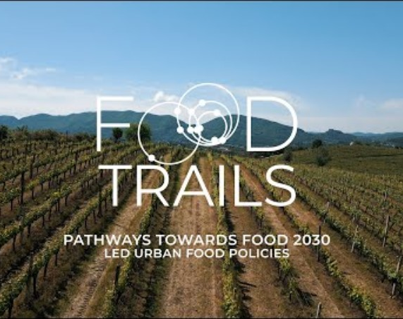
VIDEO – Food Trails-projektet
Denne video viser, hvordan byer inden for Food Trails-projektet – der er knyttet til Milan Urban Food Policy Pact – samarbejder med lokalsamfund, myndigheder og partnere om at skabe bæredygtige og inkluderende fødevaresystemer i byerne. Den giver et konkret eksempel på samarbejdsbaseret indsats, der går hånd i hånd med servicebaseret læring og lokalsamfundsengagement

Slide 44
Moduloversigt – Kommunikation, samarbejde og service i fødevaresystemer
Dette modul undersøgte, hvordan fødevaresystemer formes gennem kommunikation, samarbejde og servicebaseret læring. Deltagerne undersøgte mad som en form for kommunikation knyttet til kultur, identitet og magt og overvejede, hvordan madhistorier påvirker værdier, adfærd og bæredygtighed.
Modulet fremhævede også samarbejde på tværs af uddannelse, industri, hotel- og restaurationsbranchen og lokalsamfund med fokus på medskabelse, tillid og etisk partnerskab. Endelig blev servicebaseret læring præsenteret som en måde at forbinde akademisk læring med dagligdags madpraksis og samfundsengagement, hvilket understøtter mere inkluderende og socialt ansvarlige fødevaresystemer.

Slide 45

TAK
Er der nogen spørgsmål?
Følg vores rejse
www.foodecocultureedu.eu

